Slide 1
김정환/조은하 결혼식
게임 모바일 청첩장
Sample Project
결혼 일시: 2015년 10월 17일 (토) 가을
결혼 장소: 여주 회복의 집 (http://www.iboaz.co.kr/) 야외 결혼식
모바일 청첩장 플랫폼: PC/모바일 브라우저 (어플이 아님)

Slide 2

SAMPLE CONCEPT
카툰
심플
귀요미
이 샘플은 별로 그러하지 않으나, 우리가 하려는 거에 추가 되었으면 하는 분위기:
화사/화려함
밝은 분위기
축하 분위기

Slide 3

전체적인 분위기 및 스타일 컨셉 샘플 1

Slide 4

전체적인 분위기 및 스타일 컨셉 샘플 2

Slide 5

전체적인 분위기 및 스타일 컨셉 샘플 3

Slide 6

전체적인 분위기 및 스타일 컨셉 샘플 4

Slide 7

전체적인 분위기 및 스타일 컨셉 샘플 5

Slide 8

전체적인 분위기 및 스타일 컨셉 샘플 6

Slide 9

전체적인 분위기 및 스타일 컨셉 샘플 7

Slide 10
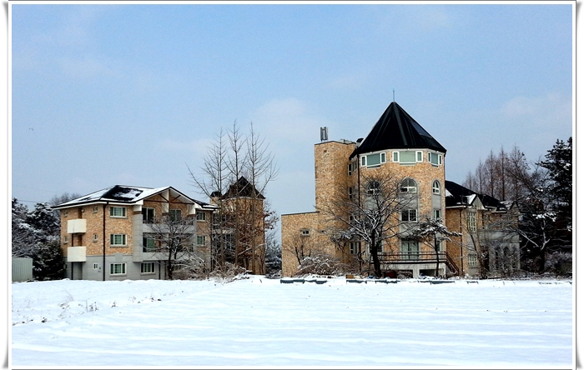
실제 결혼식의 배경이 될 곳 모습 1

Slide 11
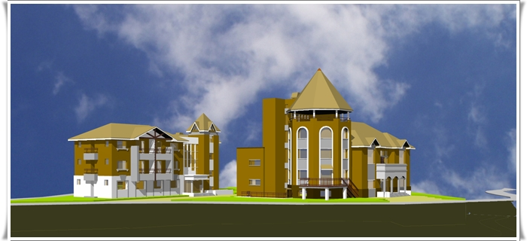
실제 결혼식의 배경이 될 곳 모습 2

Slide 12
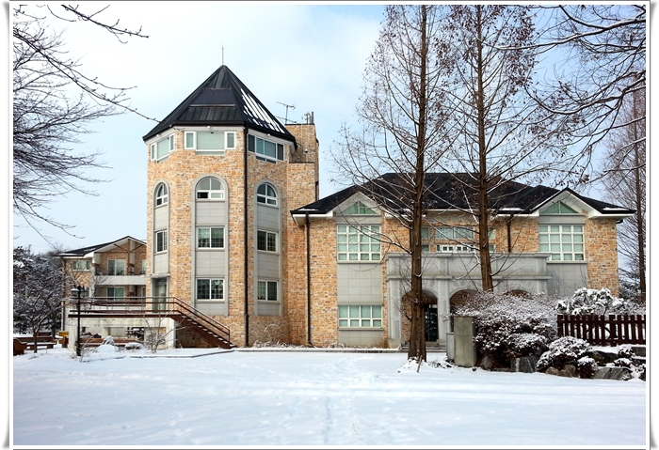
실제 결혼식의 배경이 될 곳 모습 3

Slide 13
실제 결혼식의 배경이 될 곳 모습 URL
http://www.iboaz.co.kr/bbs/board.php?bo_table=html01

Slide 14



여주 회복의 집 배경은 꼭! 추가!
내 머리 속의 생각, 구도, 그림
(꼭 이렇게 하라는거 아님. 이런 분.위.기. 느.낌.)
신랑
신부
턱시도
웨딩 드레스

Slide 15
잊으면 안 될 것!
결혼식은 가을에 있음 (10월 17일) → 가을 느낌이 어느 정도 나게
하지만 하늘은 푸른 하늘 (하늘색 하늘)
즉, 가을의 풍경 (단풍, 등)이 담긴 파랗고 화사한 하늘이 배경
여주 회복의 집이 잘 보이는 곳에 배경으로 있도록
(오른쪽 조형물을 누가 봐도 알아볼 수 있게 표현하면 됨)
5. 시간 있으면 배경을 결혼식인 만큼 화려하게 채워주었으면… ㅎㅎ;
6. 배경 파일은 일단 하나로! (모든 애니메이션이 담길 물체들도 다 이
배경에 포함되어 같이 움직이게!) → 모바일 브라우저로 돌리는게 핵심이다
보니 복잡한 3D 모델일 수록 로딩 시간도 오래 걸리고 cpu 에 부담도 크다.
따라서 최대한 파일들을 간략하게 관리

Slide 16
1334 x 750 (로 일단 테스트… 아직 확정은 아님)
참고로 이 dimension 은 iphone 6 스크린 resolution
1334
750

Slide 17

샘플 fbx 파일 1
1334
아무것도 없는 배경에 구름 한 점 오른쪽으로 이동하는 animation 이 담긴 fbx 배경 파일 하나 (1334 x 750)
750

Slide 18

샘플 fbx 파일 2
신랑과 신부를 대표할 간단한 인간 fbx 파일 하나
(인간 만들 시간 없으면 그냥 아무 원이든지 네모던지 아무 모양도 괜찮음).
단! 간단한 Animation 1 과 Animation 2 가 포함된 fbx 파일이어야 함!
예를 들어 인간을 샘플로 보내줄거면
Animation 1 은 팔을 위아래로 흔들고
Animation 2는 머리를 좌우로 흔든다.

Slide 19
Modeling Tool
가능하다면 Maya 로 작업해서
obj 파일과 fbx 파일 둘 다로 export 해서 부탁
(다른 모델링 툴로도 가능한지는 아직 더 확인이 필요함…)

Slide 20
나중에 추가하고 싶은 것
신랑과 신부는 그래도 이번 결혼식의 주인공인 만큼
추후에 그냥 생동감 있게 움직이는 것 뿐만 아니라
더 특별한 애니매이션 한 가지씩을 추가하고 싶음…
예를 들어 우리 형은 (신랑) 사진 찍는 사람이니까
가만히 서있다가 터치하면 카메라를 들고 사진을 찍는 애니매이션
신부 되실 분은 전공이 피아노임
그래서 가만히 서있다가 터치하면 옆에 있는 피아노를 치는 애니메이션
이런 것을 추후에는 추가하고 싶음

Slide 21
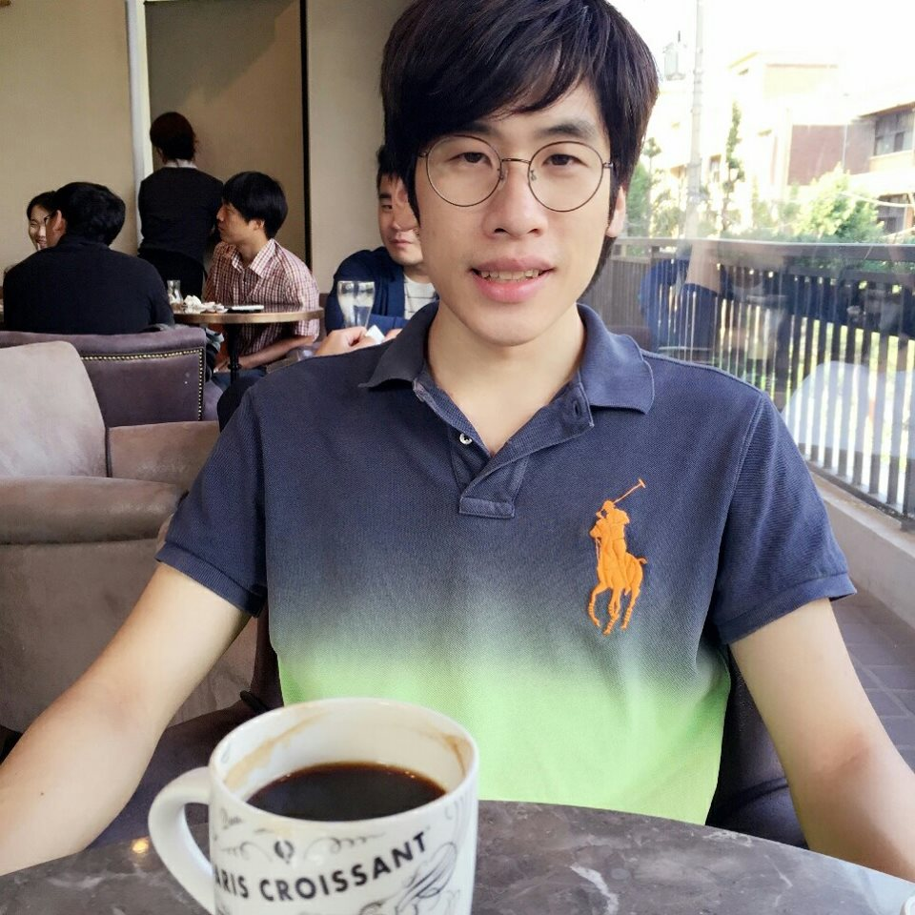
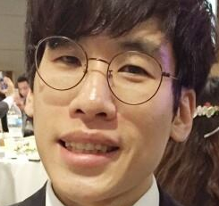
신랑 얼굴
그냥 이거면 될 듯 ㅋ
저 안경을 포인트로 캐릭터의 얼굴을 완성하면 어떨까 싶음

Slide 22
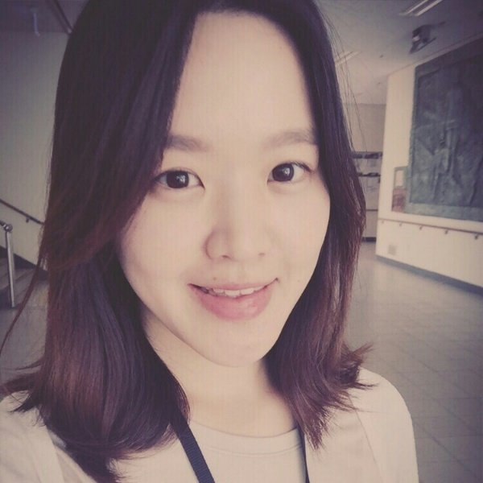
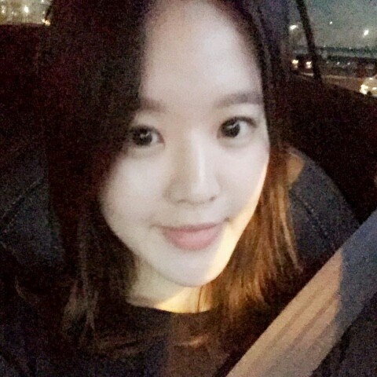
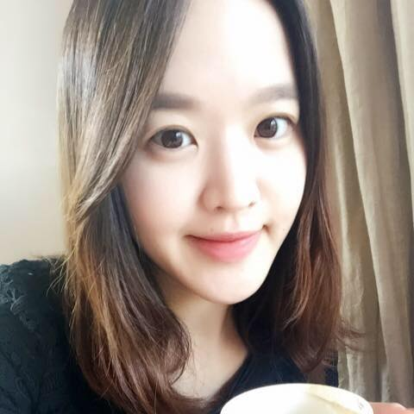
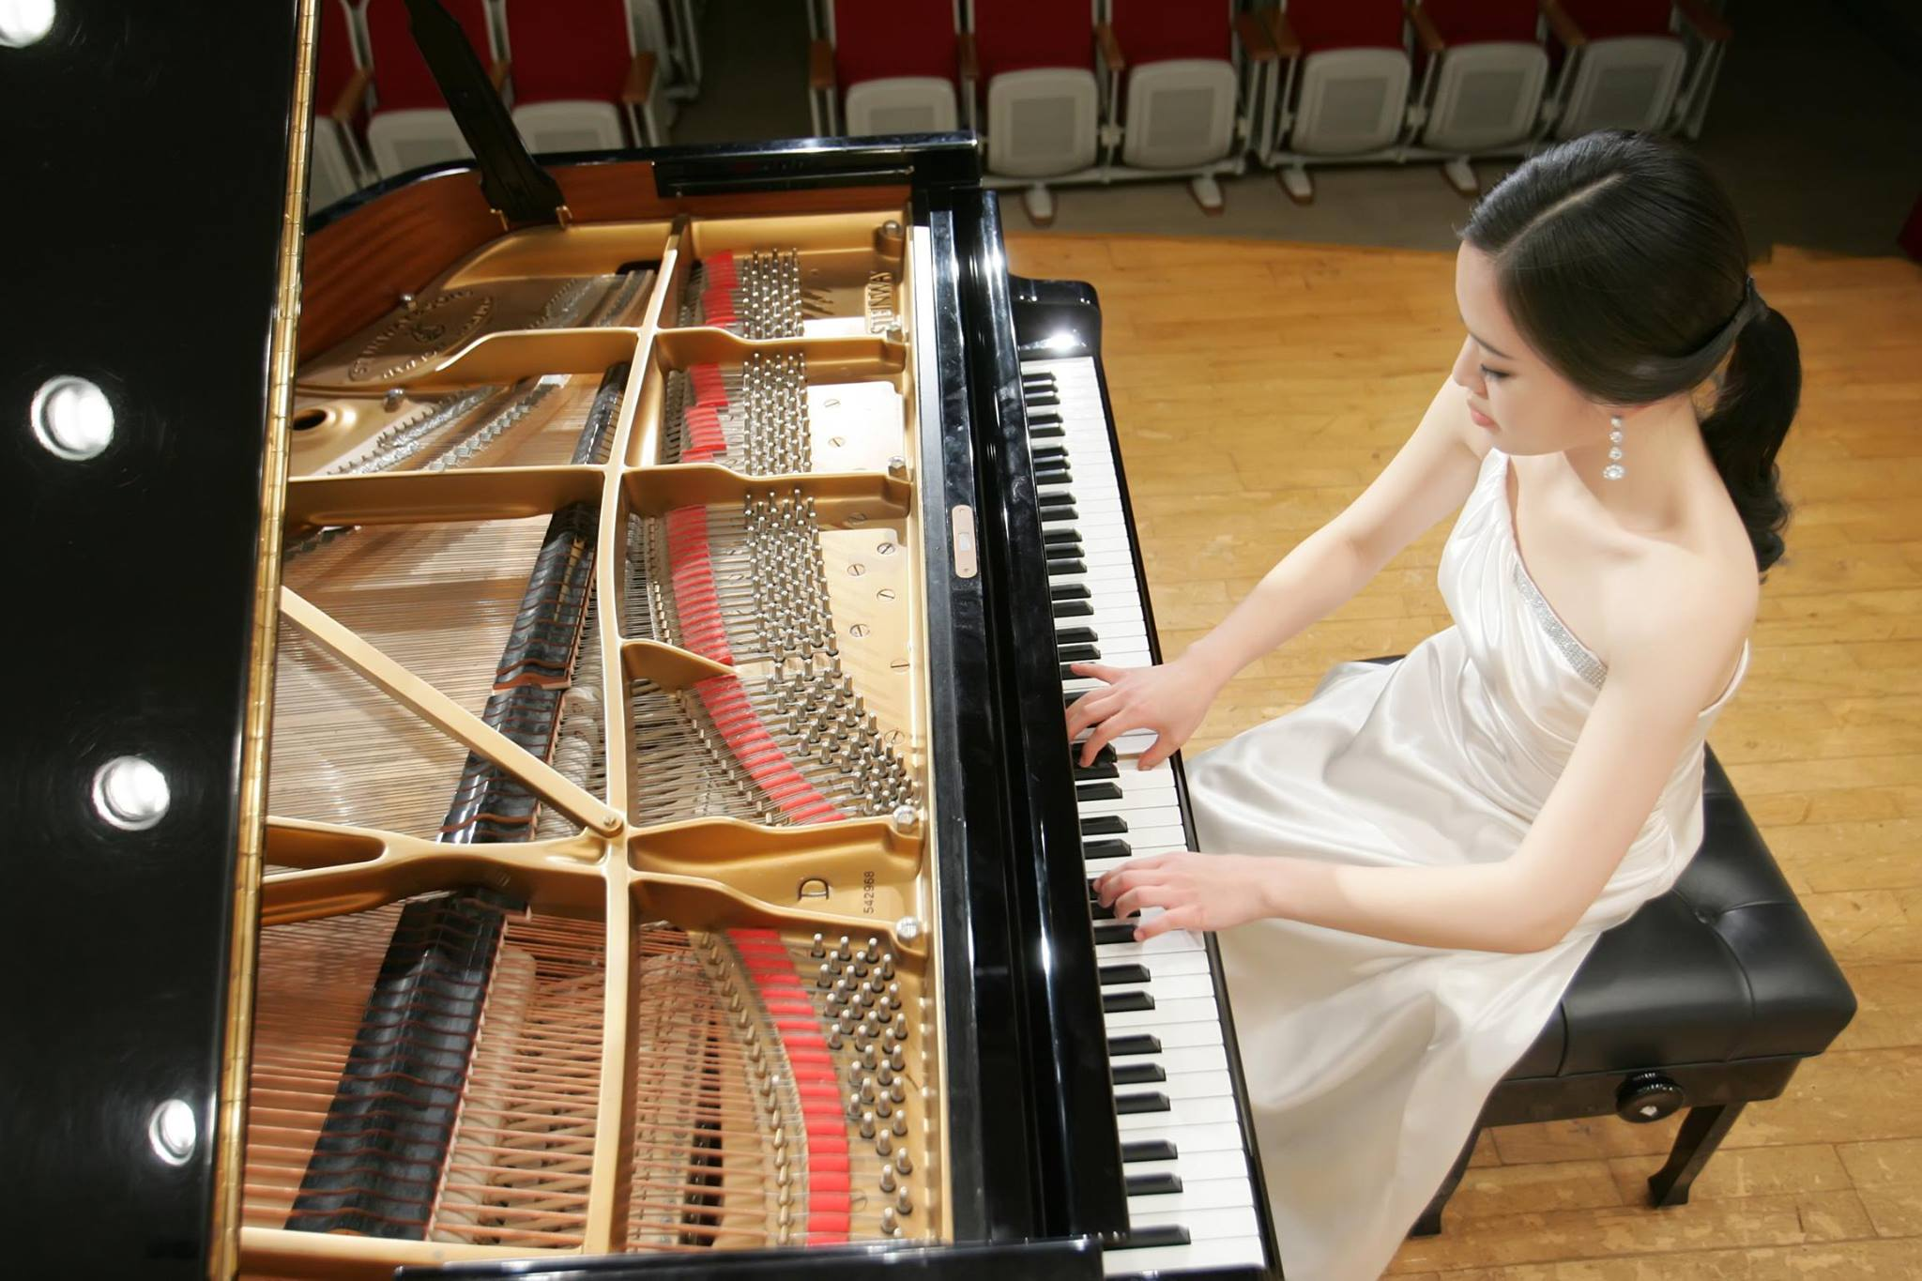
신부

Slide 23
신랑 신부 컨셉
신랑은 턱시도, 신부는 웨딩 드레스를 입은 모습으로 디자인 부탁
신랑 신부 예복 촬영은 7월 17일 예정
사진 받으면 그 때 주겠음

Slide 24
THANK YOU!

